Slide 1
Original blot for p-IRF3
Control
PolyI:C
L. plantarum
W. cibaria
L. sakei
Original blot for p-IκB-α
Control
PolyI:C
L. plantarum
W. cibaria
L. sakei

Slide 2
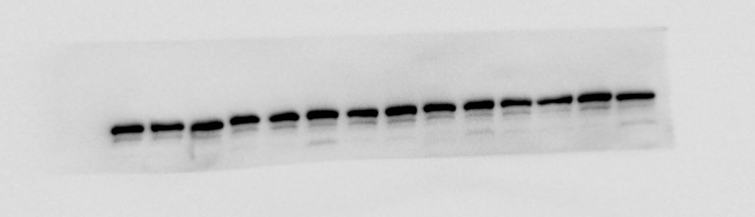
Original blot for ZO-1
Control
PolyI:C
L. plantarum
W. cibaria
L. sakei
Original blot for Occludin
Control
PolyI:C
L. plantarum
W. cibaria
L. sakei

Slide 3
Original blot for β-actin
Control
PolyI:C
L. plantarum
W. cibaria
L. sakei

